Slide 1
Bài 8
Cấu trúc của tế bào nhân thực

Slide 2
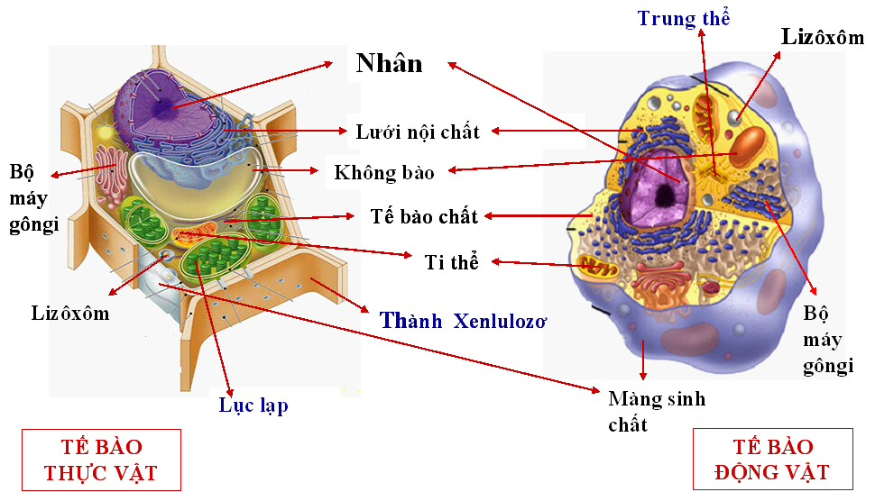

Slide 3
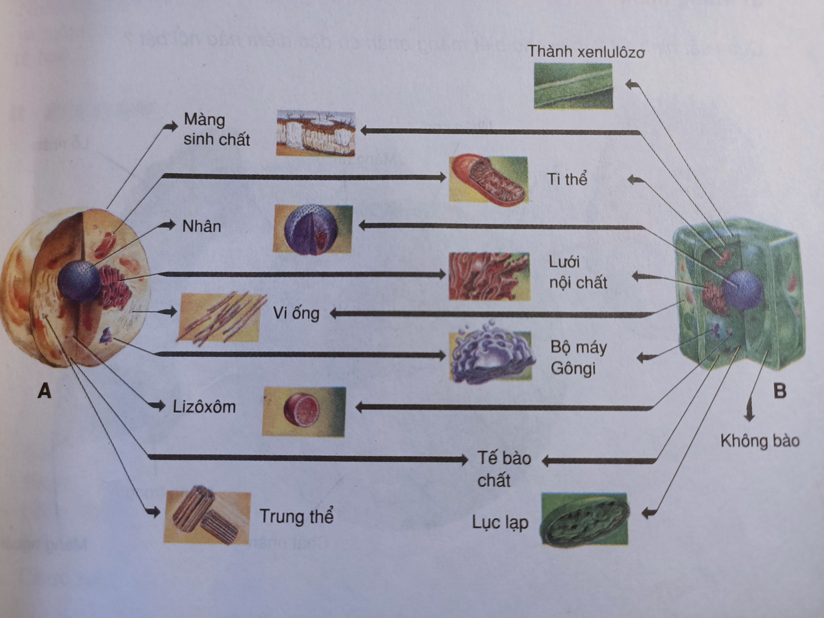
Các thành phần cấu trúc của tế bào động vật (A) và tế bào thực vật (B)

Slide 4
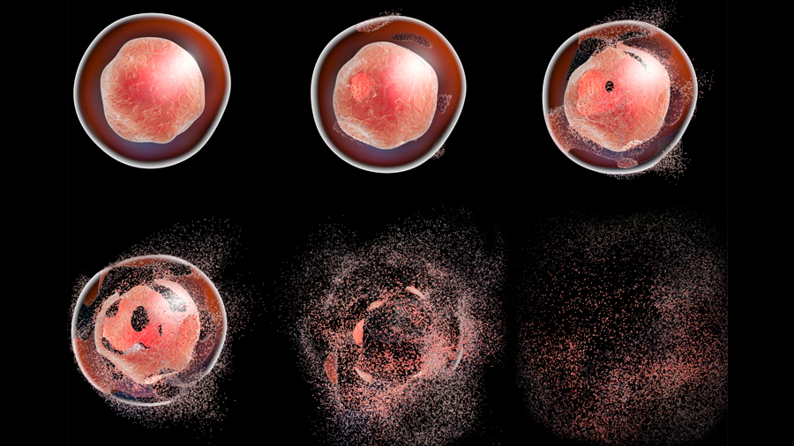
I - Màng sinh chất
Điều gì sẽ xảy ra nếu màng sinh chất bị phá vỡ?
Chức năng của màng sinh chất là gì?

Slide 5
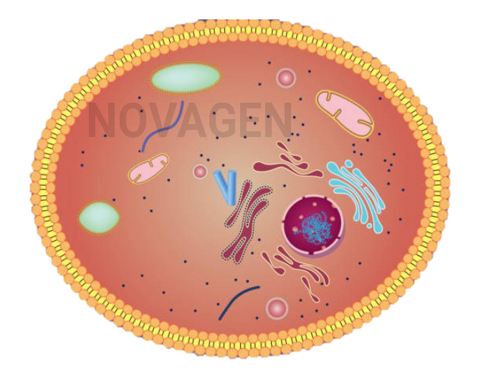
I - Màng sinh chất
Chức năng của MSC
Bao bọc toàn bộ vật chất bên trong tế bào.
Màng sinh chất

Slide 6
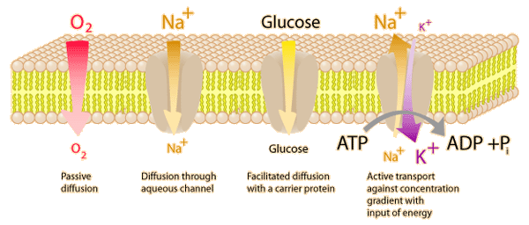
I - Màng sinh chất
Chức năng của MSC
Bao bọc toàn bộ vật chất bên trong tế bào.
Kiểm soát vận chuyển các chất đi vào và đi ra khỏi tế bào.

Slide 7
I - Màng sinh chất
Chức năng của MSC
Bao bọc toàn bộ vật chất bên trong tế bào.
Kiểm soát vận chuyển các chất đi vào và đi ra khỏi tế bào.
Tương tác, truyền thông tin giữa các tế bào.

Slide 8
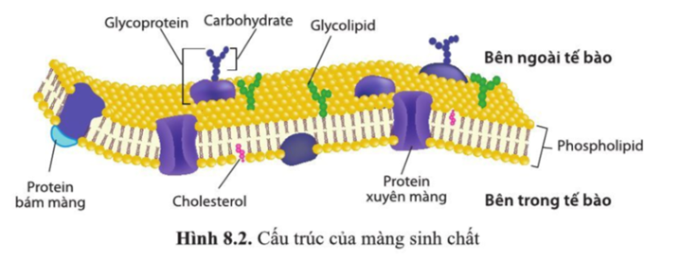
Vì sao nói màng sinh chất có cấu trúc “khảm lỏng” (khảm động)?
Cấu trúc màng sinh chất – Mô hình khảm động (khảm lỏng)

Slide 9
Thành phần cấu tạo MSC | Đặc điểm | Chức năng
lớp phospholipid kép
Sterol (Cholesterol – TB động vật Stimaterol… - TB thực vật)
Protein xuyên màng
Protein bám màng
Glycoprotein, glycolipid

Slide 10
Thành phần cấu tạo MSC | Đặc điểm | Chức năng
lớp phospholipid kép | Đuôi kị nước quay vào nhau. Đầu ưa nước quay ra ngoài hoặc trong màng. | Ổn định cấu trúc màng. Tạo nên tính thấm chọn lọc (tính bán thấm) ➔ Vận chuyển thụ động
Sterol (Cholesterol – TB động vật Stimaterol… - TB thực vật) | Nằm xen kẽ giữa các phân tử phospholipid | Đảm bảo tính lỏng của màng ➔ Tạo nên sự mềm dẻo, linh hoạt.
Protein xuyên màng | Phân tử protein xuyên qua lớp phospholipid | Vận chuyển chủ động các chất.
Protein bám màng | Phân tử protein bám bào phân tử protein khác | Liên kết các tế bào.
Glycoprotein, glycolipid | Carbohydrate liên kết với phân tử protein và lipid | Làm tín hiệu nhận biết, tham gia tương tác, truyền thông tin giữa các TB.

Slide 11
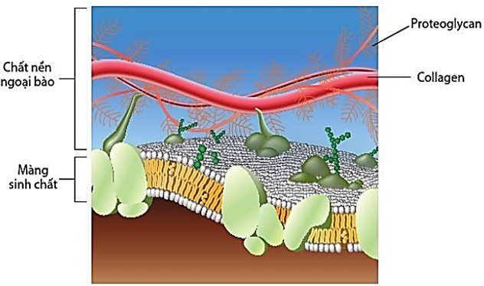
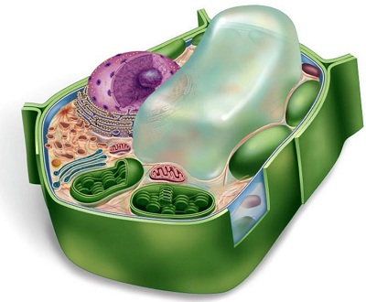
II- Cấu trúc ngoài MSC
Tế bào động vật
Tế bào thực vật, nấm

Slide 12
II- Cấu trúc ngoài MSC
Chất nền ngoại bào
Có ở TB động vật.
Hãy quan sát hình 8.4 SGK cho biết tên một số phân tử cấu tạo nên chất nền ngoại bào.

Slide 13
II- Cấu trúc ngoài MSC
Chất nền ngoại bào
Có ở TB động vật.
Cấu tạo: gồm chủ yếu các phân tử protein như collagen, proteoglycan (protein + polysaccharide)…
Chức năng:
  + Liên kết các tế bào.
  + Tham gia quá trình truyền thông tin.

Slide 14
II- Cấu trúc ngoài MSC
Tế bào động vật
Tế bào thực vật, nấm

Slide 15
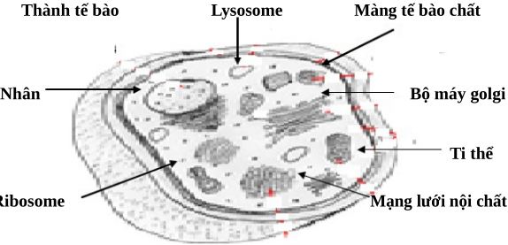
II- Cấu trúc ngoài MSC
Thành tế bào
Có ở TB thực vật, nấm.
Tế bào thực vật
Tế bào nấm bào ngư

Slide 16
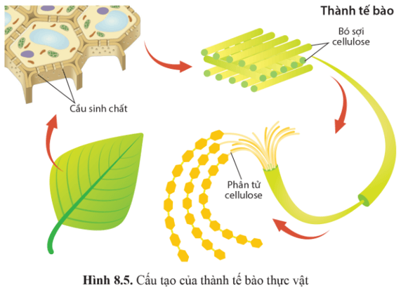
II- Cấu trúc ngoài MSC
Thành tế bào
Quan sát hình 8.5 mô tả cách sắp xếp của thành tế bào thực vật.
Cách sắp xếp đó có vai trò gì đối với chức năng của thành tế bào.

Slide 17
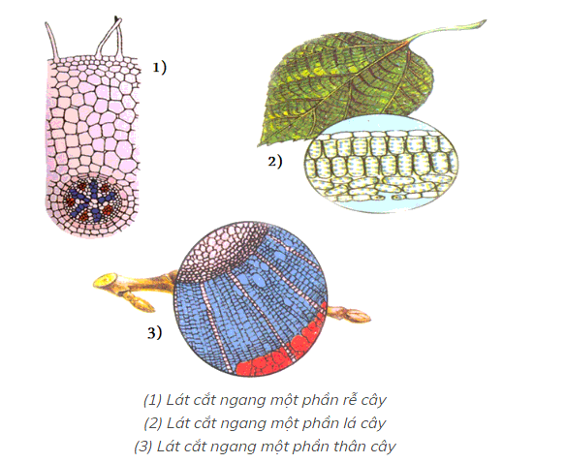
II- Cấu trúc ngoài MSC
Thành tế bào
Cấu tạo thành tế bào thực vật: chủ yếu bởi các bó sợi cellulose cứng chắc.
Chức năng:
+ Bảo vệ tế bào.
+ Tạo hình dạng đặc trưng cho tế bào.
+ Tham gia điều chỉnh lượng nước đi vào tế bào.

Slide 18
II- Cấu trúc ngoài MSC
Thành tế bào
Giữa các TB có cầu sinh chất ➔ đóng vai trò trao đổi chất giữa các TB.
Giữa các tế bào trao đổi chất với nhau bằng cách nào?

Slide 19
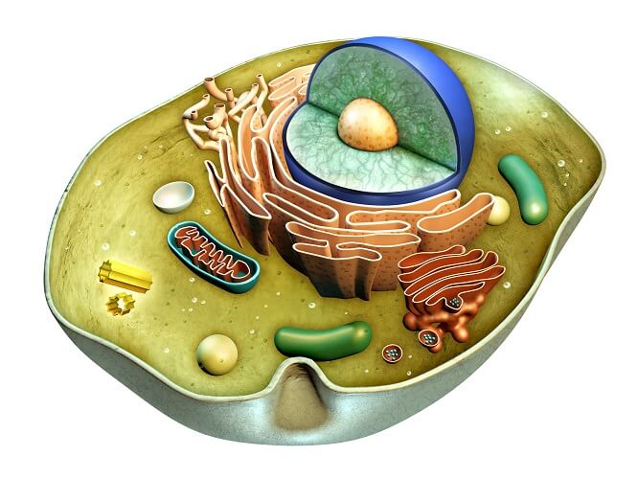
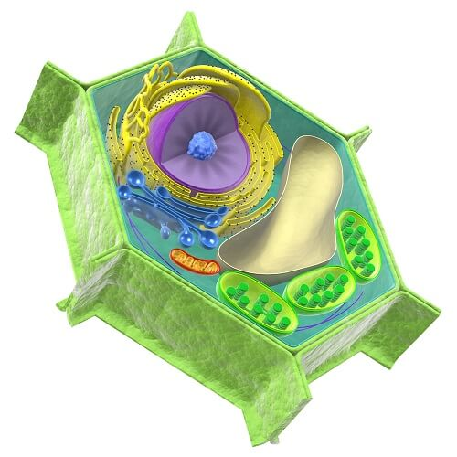
III. Nhân

Slide 20


Tế bào trứng
Nhân
Chứa chất di truyền
Nhân
Nhân
Tế bào sinh dưỡng

Slide 21
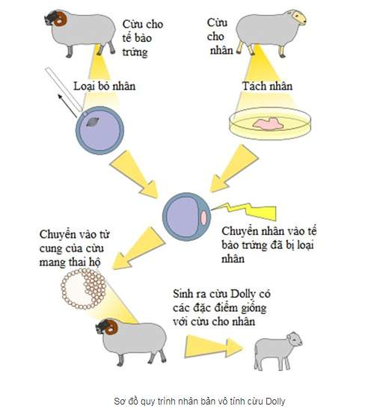
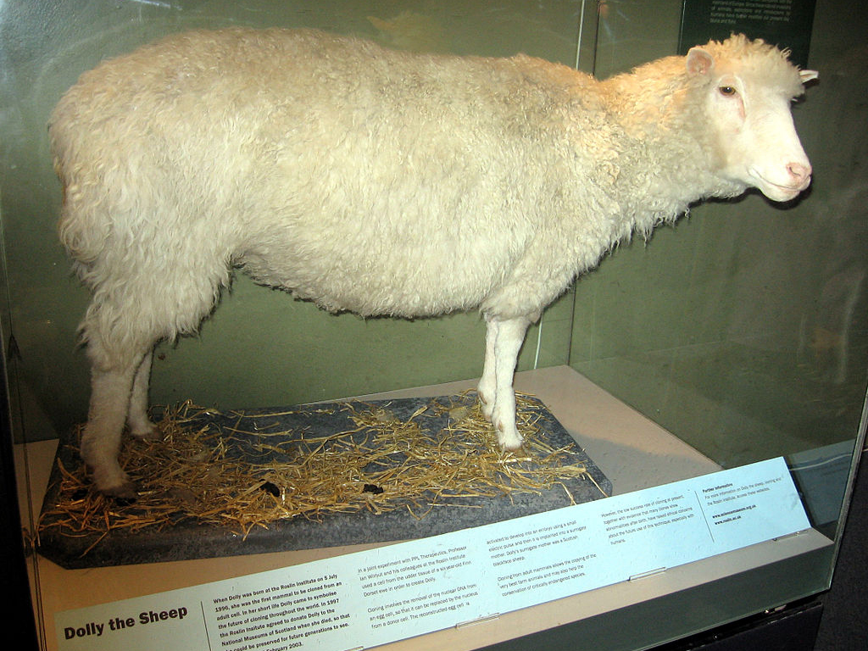
Ứng dụng cấy ghép nhân

Slide 22
III. Nhân
Chức năng
Chứa chất di truyền.
Trung tâm điều khiển các hoạt động sống của tế bào.

Slide 23
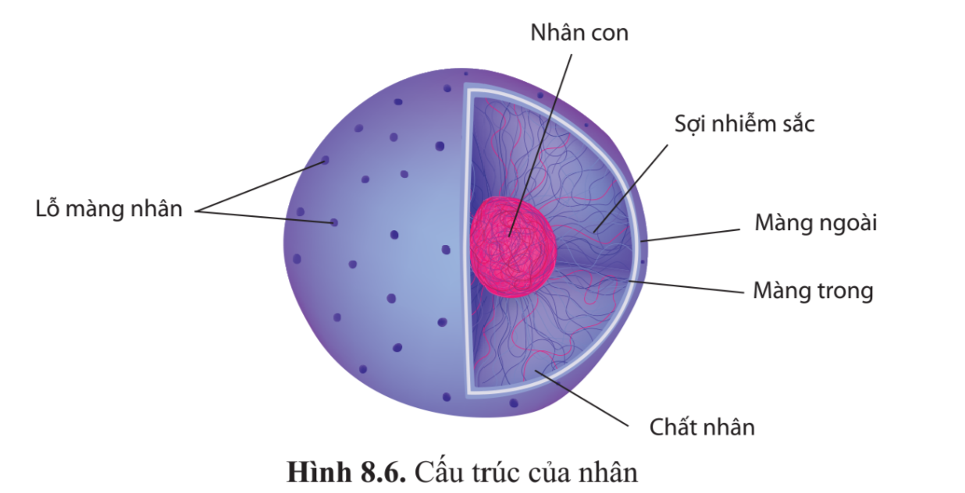
III. Nhân
Cấu tạo
Hãy cho biết chức năng của từng thành phần cấu tạo của nhân.

Slide 24
III. Nhân
Cấu tạo
Tổng hợp rRNA ➔ ribosome.
Chuỗi xoắn kép DNA + protein.
Vận chuyển
- Bao bọc, ngăn cách TBC.
- Màng ngoài – lưới nội chất ➔ vận chuyển.
Tại sao nói nhân là trung tâm điều khiển các hoạt động sống của tế bào
Chứa sợi nhiễm sắc và nhiều phân tử khác như enzyme, RNA…

Slide 25
III. Nhân
Cấu tạo
Màng kép ➔ bao bọc, ngăn cách với tế bào chất.
Lỗ màng nhân ➔ cho các phân tử lớn như RNA, protein đi qua.
Chất nhân ➔ chứa các sợi nhiễm sắc và các phân tử khác như enzyme, RNA, nucleotide…
Sợi nhiễm sắc ➔ chuỗi xoắn kép DNA và protein. DNA chứa gene mã hóa protein tham gia vào các hoạt động sống của tế bào.
Nhân con ➔ nằm trong nhân, nơi tổng hợp rRNA. (rRNA lắp ghép với protein ➔ tiểu phần ribosome. Các tiểu phần được vận chuyển ra ngoài TBC để tạo thành ribosome hoàn chỉnh).

Slide 26
IV – Tế bào chất
- Tế bào chất bao gồm bào tương, các bào quan và bộ khung tế bào ➔ Nơi diễn ra hầu hết các hoạt động sống của tế bào.

Slide 27
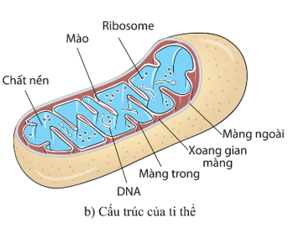
Ti thể - “Nhà máy năng lượng”
Quan sát hình ảnh cấu trúc ti thể, hãy mô tả hình dạng bên ngoài, cấu trúc màng trong và màng ngoài của ti thể
So sánh diện tích bề mặt giữa màng ngoài và màng trong của ti thể, theo em màng nào có diện tích lớn hơn? Vì sao?
Tế bào nào trong các tế bào sau đây của cơ thể người có nhiều ti thể nhất.
a. Tế bào biểu bì
b. Tế bào xương
c. Tế bào hồng cầu
d. Tế bào cơ tim.

Slide 28
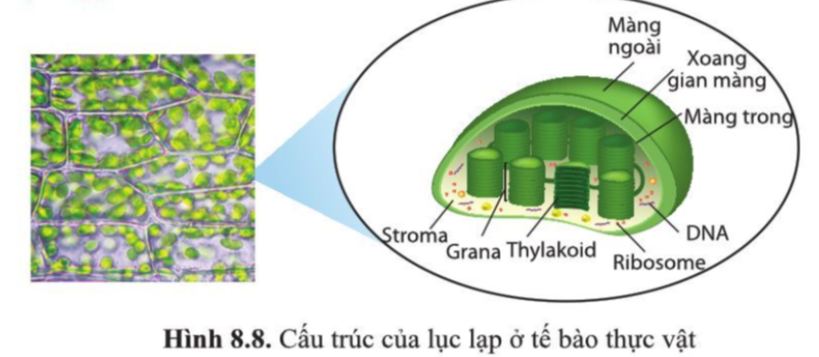
Lục lạp
Quan sát hình ảnh cấu trúc của lục lạp, hãy mô tả hình dạng bên ngoài, cấu trúc bên trong của lục lạp
Biết trên lớp màng tilacoit của lục lạp chứa nhiều chất diệp lục và enzim quang hợp, hãy trình bày vai trò của lục lạp với thực vật
Trong sản xuất làm thế nào để giúp cây đạt năng suất quang hợp cao nhất, hay làm cách nào để cây nhận được nhiều tia sáng nhất?
Cấu trúc lục lạp

Slide 29
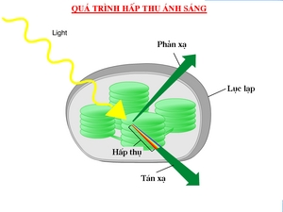
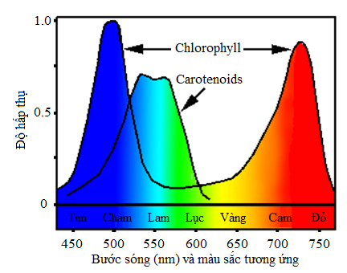
Tại sao chúng ta nhìn thấy lá cây có màu xanh?

Slide 30

Chúng ta thường quan sát thấy mặt trên của lá cây có màu sẫm hơn mặt dưới, hãy dự đoán nguyên nhân của hiện tượng trên.

Slide 31
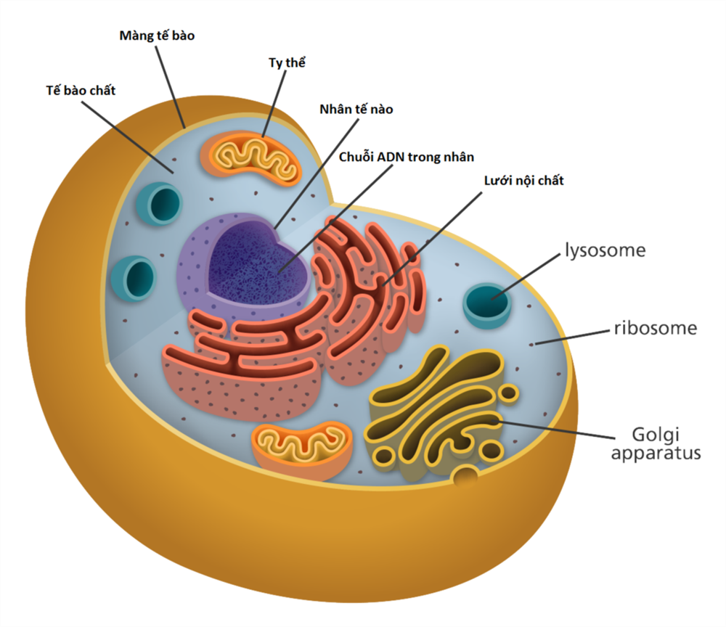
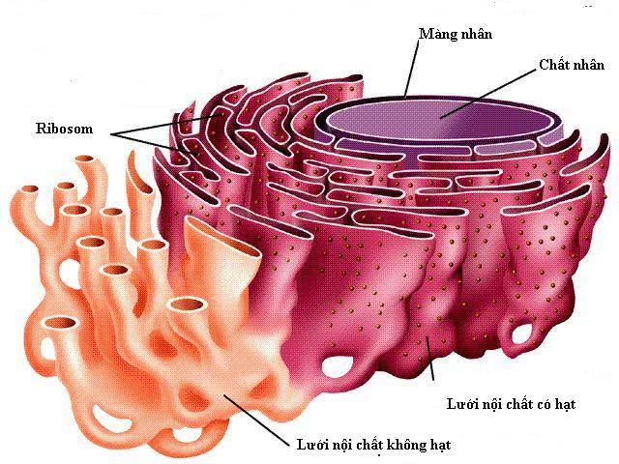
Lưới nội chất
Quan sát hình ảnh cấu trúc tế bào động vật, hãy cho biết tế bào nhân thực có những loại lưới nội chất nào? Vị trí của lưới nội chất trong tế bào?

Slide 32
Lưới nội chất hạt chưa nhiều riboxom có chức năng tổng hợp protein để đưa ra bên ngoài tế bào. Lưới nội chất trơn chứa nhiều lọai enzim, thực hiện chức năng tổng hợp lipit, chuyển hóa đường, phân hủy chất độc hại với tế bào. Dựa vào các thông tin trên, hãy cho biết trong cơ thể người, loại tế bào nào có lưới nội chất hạt phát triển, loại tế bào nào có lưới nội chất trơn phát triển?
+ Mạng lưới nội chất có hạt có ở các loại tế bào : tế bào thần kinh, tế bào gan, bào tương, tế bào bạch cầu.
+ Mạng lưới nội chất không hạt có ở nơi nào tổng hợp lipit mạnh mẽ như: tế bào tuyến nhờn, tế bào tuyến xốp, tế bào tuyến tụy, tế bào gan, tế bào ruột non.

Slide 33
Bào quan | Cấu trúc | Chức năng
Ti thể - “Nhà máy năng lượng” | - Màng kép, màng trong lõm sâu tạo thành các mào. - Mào: chứa các enzyme. - Chất nền: chứa nhiều loại enzyme, DNA vòng, ribosome. | Tham gia hô hấp tế bào , tạo phần lớn ATP cho các hoạt động sống của tế bào.
Lục lạp | - Các túi dẹt (thylakoid) xếp chồng tạo thành các hạt grana. - Màng thylakoid chứa sắc tố quang hợp. - Chất nền chứa enzyme, DNA vòng, glucose, ribosome… | Quang hợp.
Lưới nội chất | - Là mạng lưới các túi dẹt và ống thông với nhau, gồm: + Lưới nội chất hạt: có hạt ribosome (nối với nhân). + Lưới nội chất trơn: chứa enzyme. | -Tổng hợp và vận chuyển protein. - Tổng hợp lipid, phân hủy thuốc và chất độc, chuyển hóa carbohydrate.

Slide 34
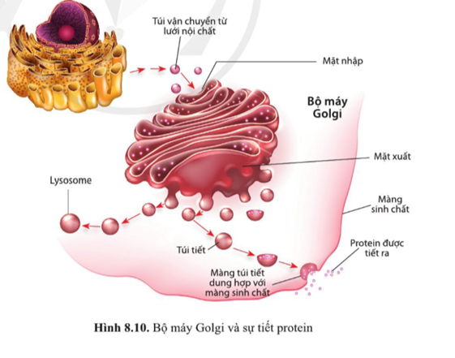
4. Bộ máy Golgi
Mô tả hoạt động phối hợp của lưới nội chất và bộ máy Golgi.
Mô tả con đường hoạt động tiết enzyme ở tế bào tuyền tụy

Slide 35
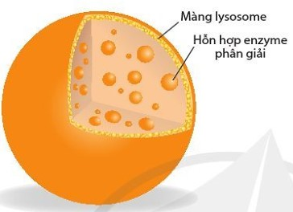
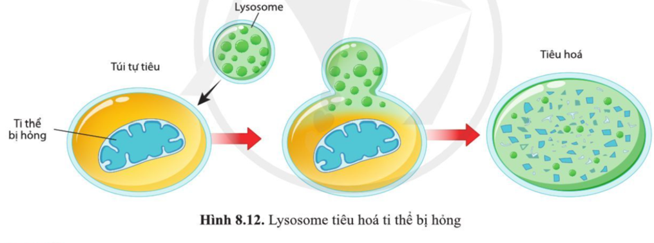
5. Lysosome
Tại sao lysosome tiêu hóa được nhiều phân tử lớn và bào quan?
Sự tiêu hóa các bào quan bị hỏng, không cần thiết có ý nghĩa gì đối với tế bào
Điều gì sẽ xảy ra nếu vì lí do nào đó mà lizoxom của tế bào bị vỡ ra?

Slide 36
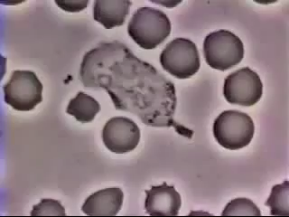
Vì sao tế bào bạch cầu có thể “ăn” được vi khuẩn?
Sự thực bào của bạch cầu

Slide 37
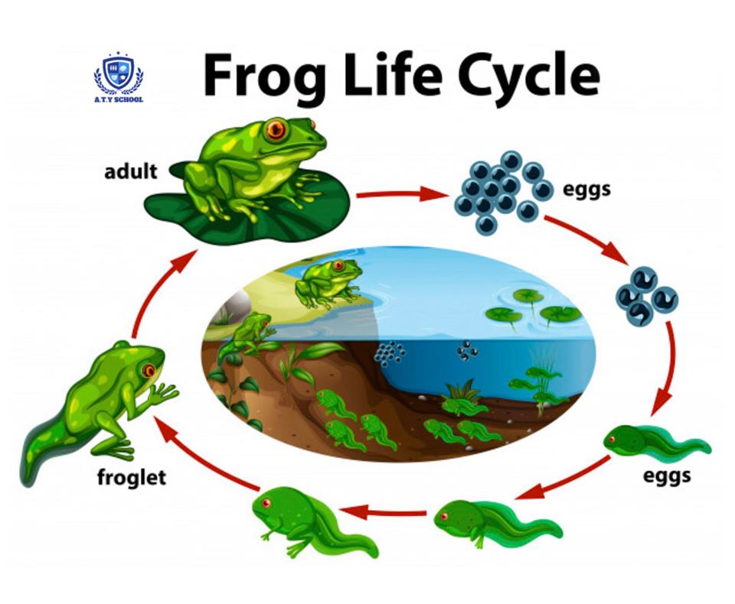
“Nòng nọc mất đuôi như thế nào?”

Slide 38
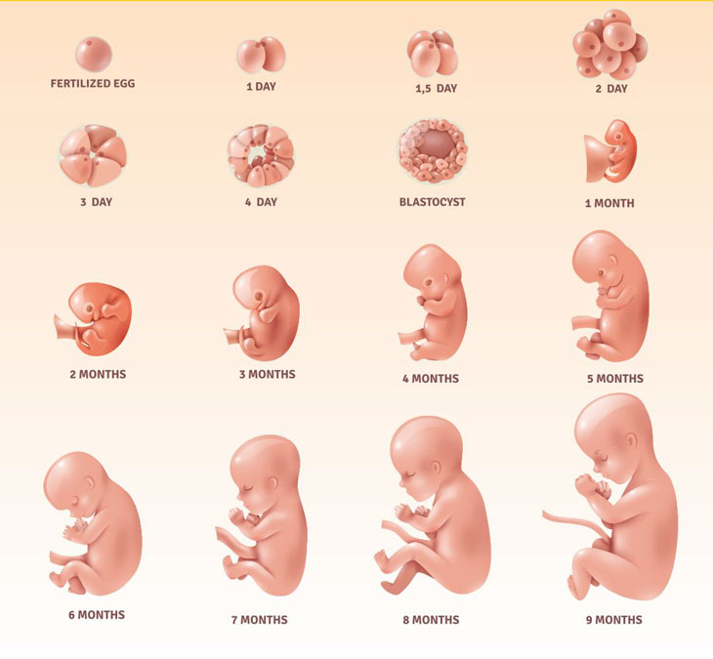

Slide 39
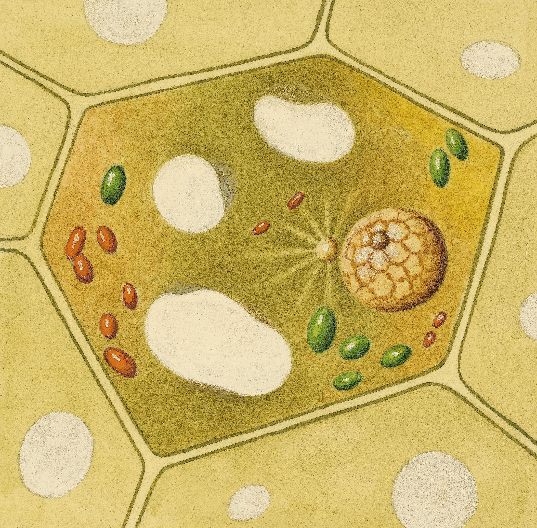
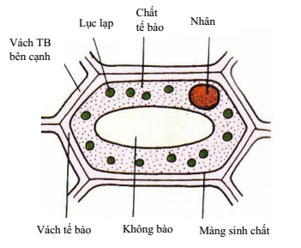
6. Không bào
Màu đỏ của cánh hoa hay màu tím của một số loại quả là do đâu?
Tại sao MSC của nguyên sinh vật sống trong MT nước ngọt không bị vỡ khi có lượng lớn nước đi vào trong tế bào?
Không bào ở tế bào còn non
Không bào ở tế bào trưởng thành

Slide 40
Bào quan | Cấu trúc | Chức năng
Bộ máy Golgi | - Gồm hệ thống các túi màng dẹp. - Cấu trúc phân cực (cis – trans) + Mặt cis: nơi tiếp nhận. + Mặt trans: nơi xuất đi. | Sửa đổi, phân loại, đóng gói và vận chuyển các sản phẩm tổng hợp từ lưới nội chất đến các bào quan khác hoặc xuất ra màng.
Lizoxom | Bào quan dạng túi, có màng đơn có chứa nhiều enzim thuỷ phân làm nhiệm vụ tiêu hoá nội bào. | Tham gia phân huỷ các tế bào, các tế bào già các tế bào bị tổn thương, các bào quan hết thời hạn sử dụng...
Không bào | Chứa dịch lỏng. | Tùy loại TB và sinh vật mà không bào có các chức năng khác nhau - Không bào trung tâm TBTV: điều chỉnh lượng nước, dữ trữ hoặc mang chất thải, sắc tố (đỏ, tím, xanh dương). - Không bào tiêu hóa chứa thức ăn. - Không bào co bóp: điều chỉnh áp suất thẩm thấu.

Slide 41
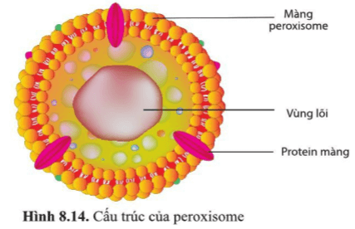
Tại sao tế bào không bị độc do sản phẩm của quá trình oxy hóa?

Slide 42
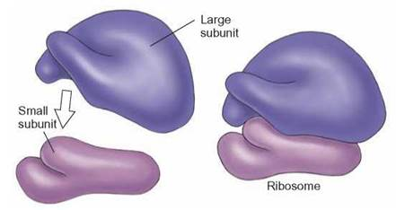
Cấu trúc Riboxom

Slide 43
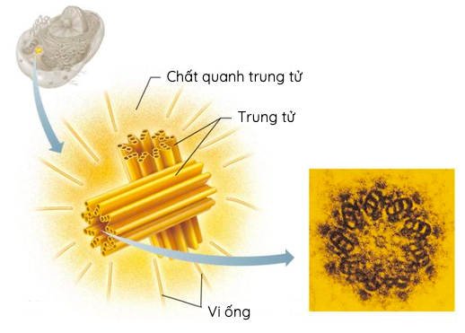
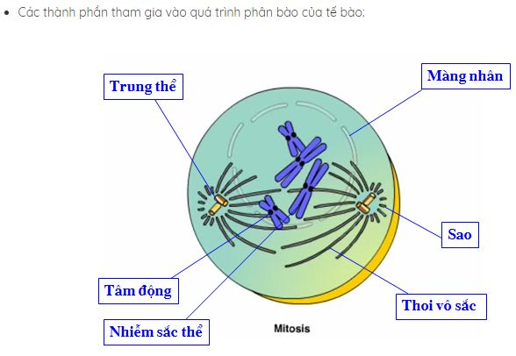
Trung thể tham gia vào quá trình nào của tế bào động vật và có vai trò gì trong quá trình này?
Mô tả cấu tạo của trung thể
Câu trúc trung thể

Slide 44
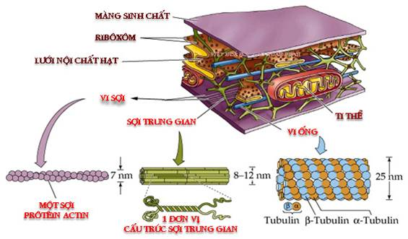
Cấu trúc khung xương tế bào

Slide 45
Bào quan | Cấu trúc | Chức năng
Ribosome | Không có màng bao bọc. Cấu tạo từ rRNA. | Tổng hợp protein.
Trung thể | Không có màng, gần nhân (TBĐV). Cấu tạo từ các vi ống sắp xếp thành ống rỗng. | Tham gia phân chia tế bào.
Bộ khung tế bào | Mạng lưới gồm vi ống, sợi trung gian và vi sợi | Nâng đỡ cơ học. Duy trì hình dạng. Vận động. Neo giữ các bào quan (sợi trung gian). Vận chuyển (vi ống).

Slide 46
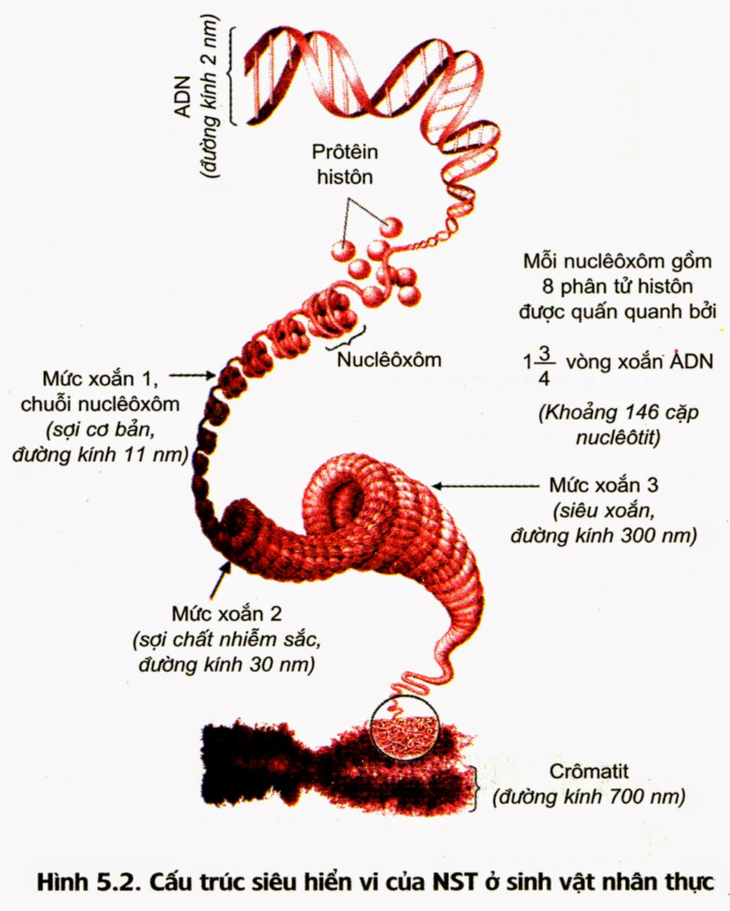
SỢI NHIỄM SẮC
Chuỗi xoắn kép DNA
Protein

Slide 47
Thanks

